Slide 1

AMERICA.-LA VUELTA AL MUNDO EN 385 JARDINES.-COLOMBIA.-Club Social Campestre .-Medellin.-Parque de Bolivar.-Medellin.-Parque de los deseos.-
Selección de textos y fotografias por
JOSE ELIAS BONELLS
05 Impromptus D935, op.142 - No.1 i f-moll

Slide 2
Club Social Campestre.-Medellin
En septiembre de 1924 se fundó en lo que fuera la finca del señor Alejandro Villa Latorre en el sector de El Poblado-Medellín, un Club para la práctica de nuevos deportes en la sociedad de Medellín, tarea abanderada por un joven llamado Germán Olano. 60 socios iniciaron lo que se constituyó en poco tiempo como uno de los mejores Clubes sociales del país.
Actualmente el Club Campestre es uno de los complejos deportivos más completos y modernos del país.

Slide 3
La Sede Llanogrande ubicada en el municipio de Rionegro a 40 minutos de Medellín, en una zona agrícola y de fincas de recreo que en los últimos 10 años ha alcanzado un rápido desarrollo, goza de extensos campos y de completos escenarios deportivos que han sido en varias ocasiones sede de eventos nacionales e internacionales.

Slide 4
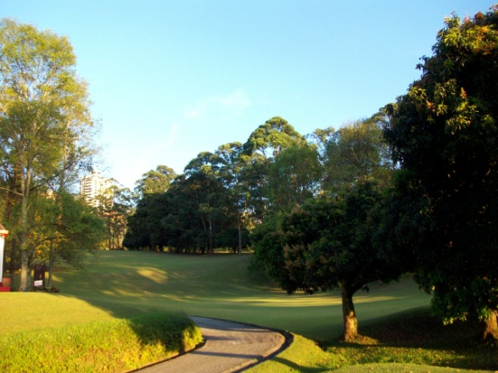
Notes:
Club Social Campestre.-Medellin

Slide 5
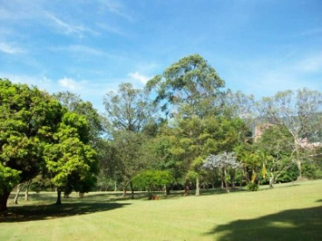
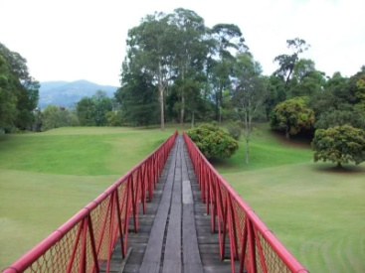
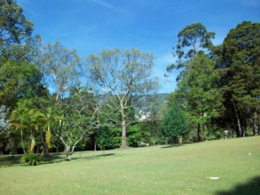
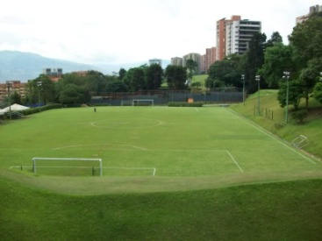
Notes:
Club Social Campestre.-Medellin

Slide 6
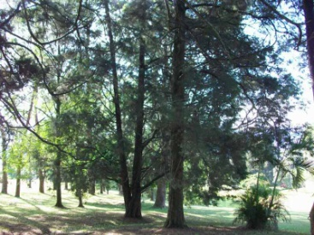
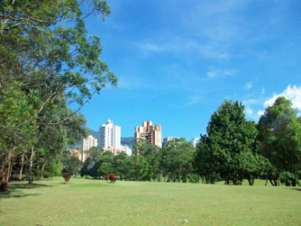
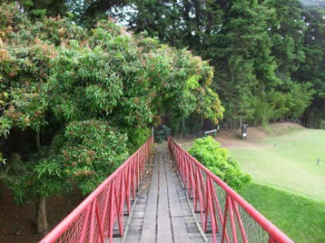
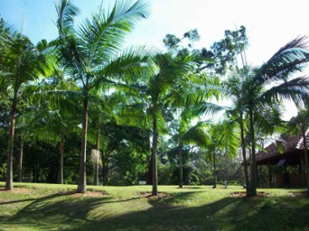
Notes:
Club Social Campestre.-Medellin

Slide 7
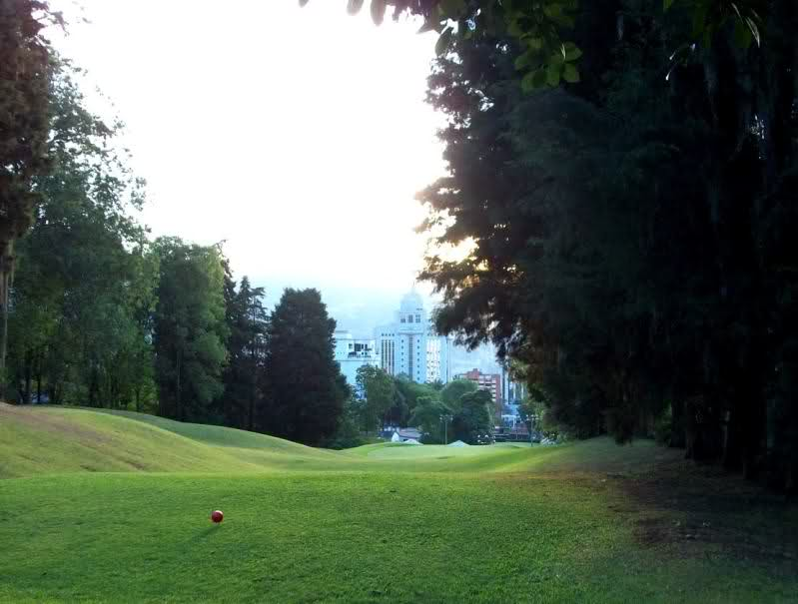
Notes:
Club Social Campestre.-Medellin

Slide 8
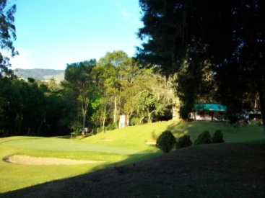
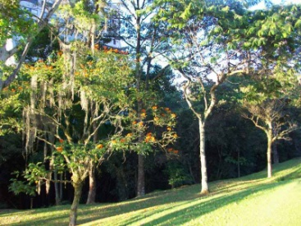
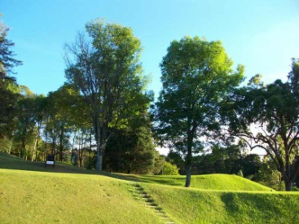

Notes:
Club Social Campestre.-Medellin

Slide 9
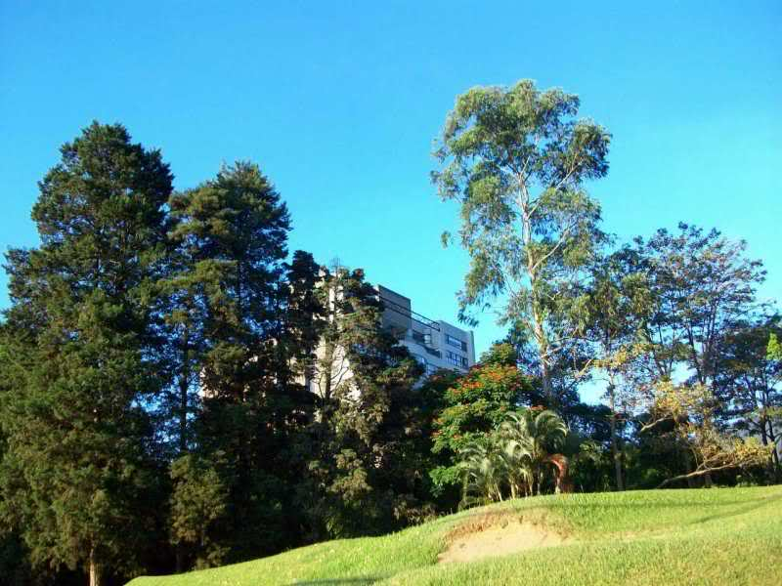
Notes:
Club Social Campestre.-Medellin

Slide 10
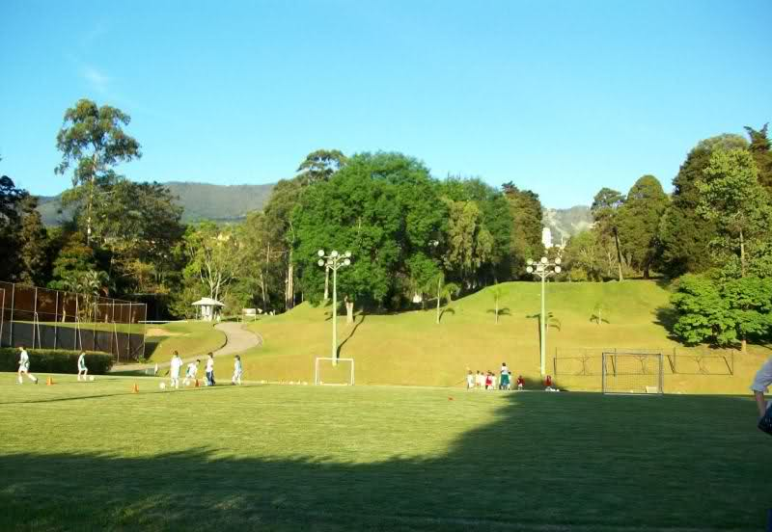
Notes:
Club Social Campestre.-Medellin

Slide 11
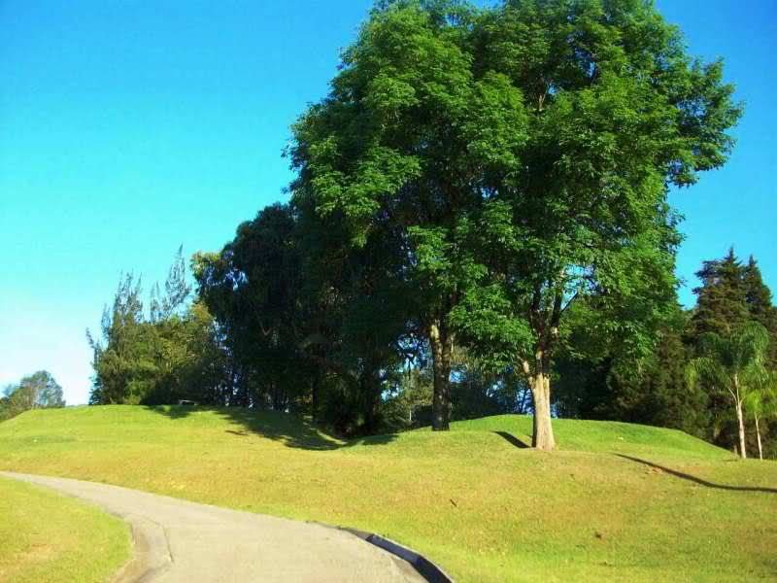
Notes:
Club Social Campestre.-Medellin

Slide 12
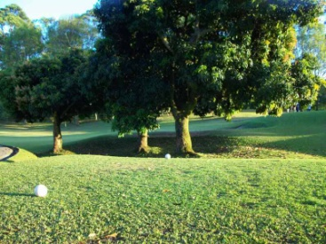
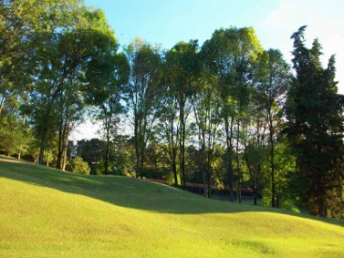
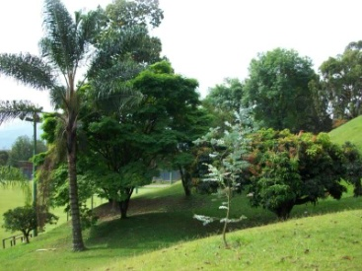
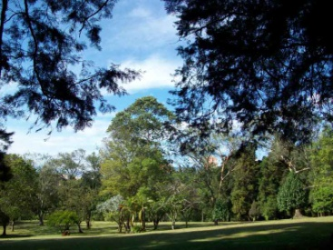
Notes:
Club Social Campestre.-Medellin

Slide 13
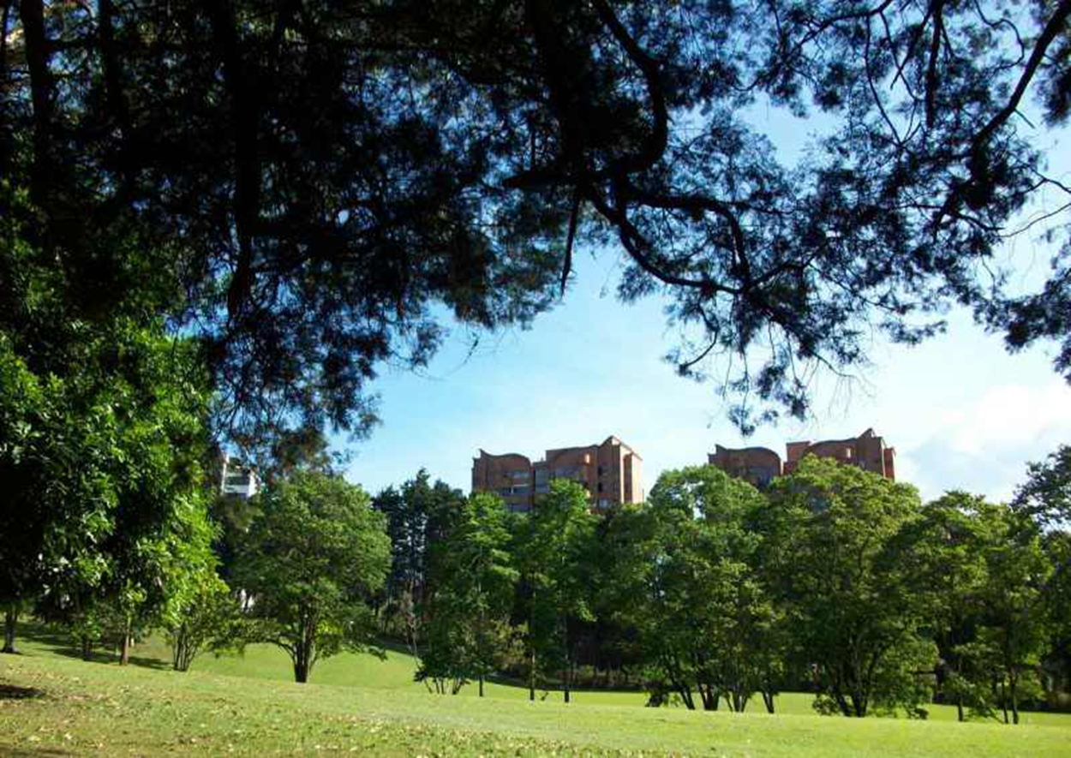
Notes:
Club Social Campestre.-Medellin

Slide 14
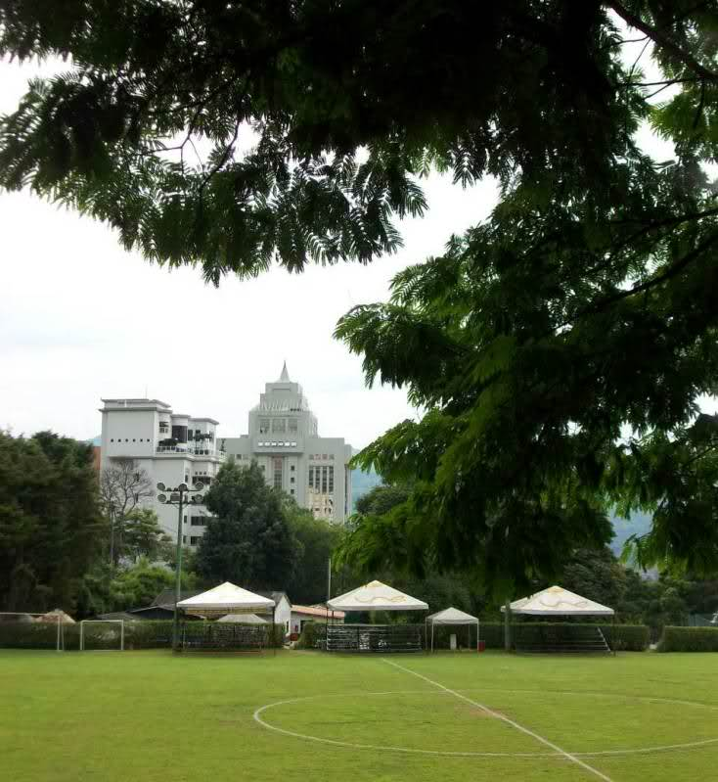
Notes:
Club Social Campestre.-Medellin

Slide 15
Parque de Bolivar.-Medellin.
El Parque de Bolívar, o simplemente Parque Bolívar como se conoce popularmente, es un parque urbano ubicado en plena zona céntrica de la ciudad colombiana de Medellín (Antioquia).
Fue inaugurado en 1892 y denominado así en homenaje al libertador Simón Bolívar.
En 1923 se colocó en su centro la estatua ecuestre del prócer, obra del escultor italiano Giovanni Anderlini y fundida por el también escultor italiano Eugenio Maccagnani.

Slide 16
El parque tiene el tamaño de dos manzanas, con aproximadamente unos 10.395 m² de área distribuida entre zonas verdes y pavimentadas. Posee una densa y variada arborización, con numerosas especies nativas. Además, cuenta dentro de su mobiliario urbano, con bancas, fuentes de agua, esculturas y demás elementos típicos de espacios públicos similares.
El parque es considerado uno de los sitios emblemáticos de la ciudad por su simbolismo histórico y cultural.
A su alrededor se localizan varios lugares de importancia cultural de la ciudad: en el lado norte la Catedral Metropolitana de Medellín y en el suroriental el Teatro Lido.

Slide 17
También pueden apreciarse algunas de las antiguas casas que en el pasado conformaron el sector residencial más lujoso del Centro. Los tres primeros domingos de cada mes, a las 11:15 a.m. la Banda Sinfónica Universidad de Antioquia ofrece su tradicional Retreta dominical o del parque, y el primer sábado de cada mes se celebra el mercado artesanal de San Alejo.

Slide 18
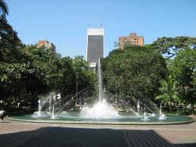
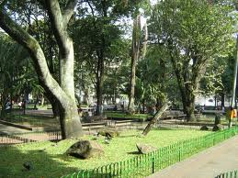
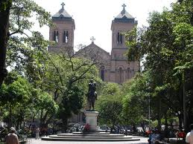
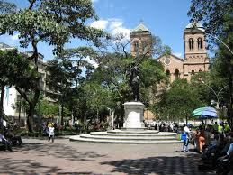
Notes:
Parque de Bolivar.-Medellin.

Slide 19
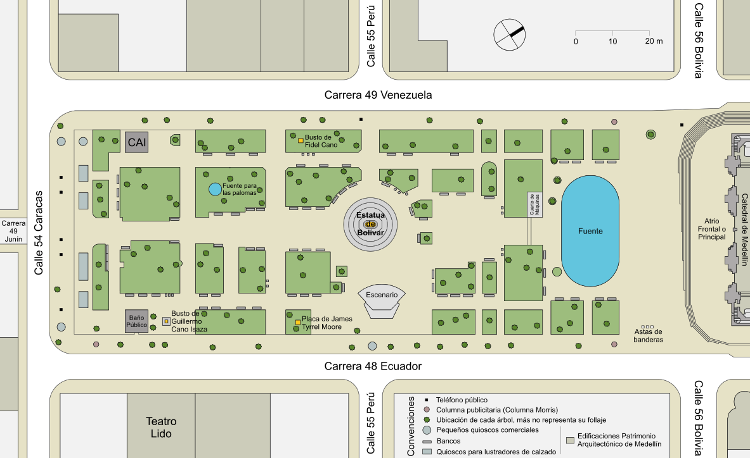
Notes:
Parque de Bolivar.-Medellin.

Slide 20
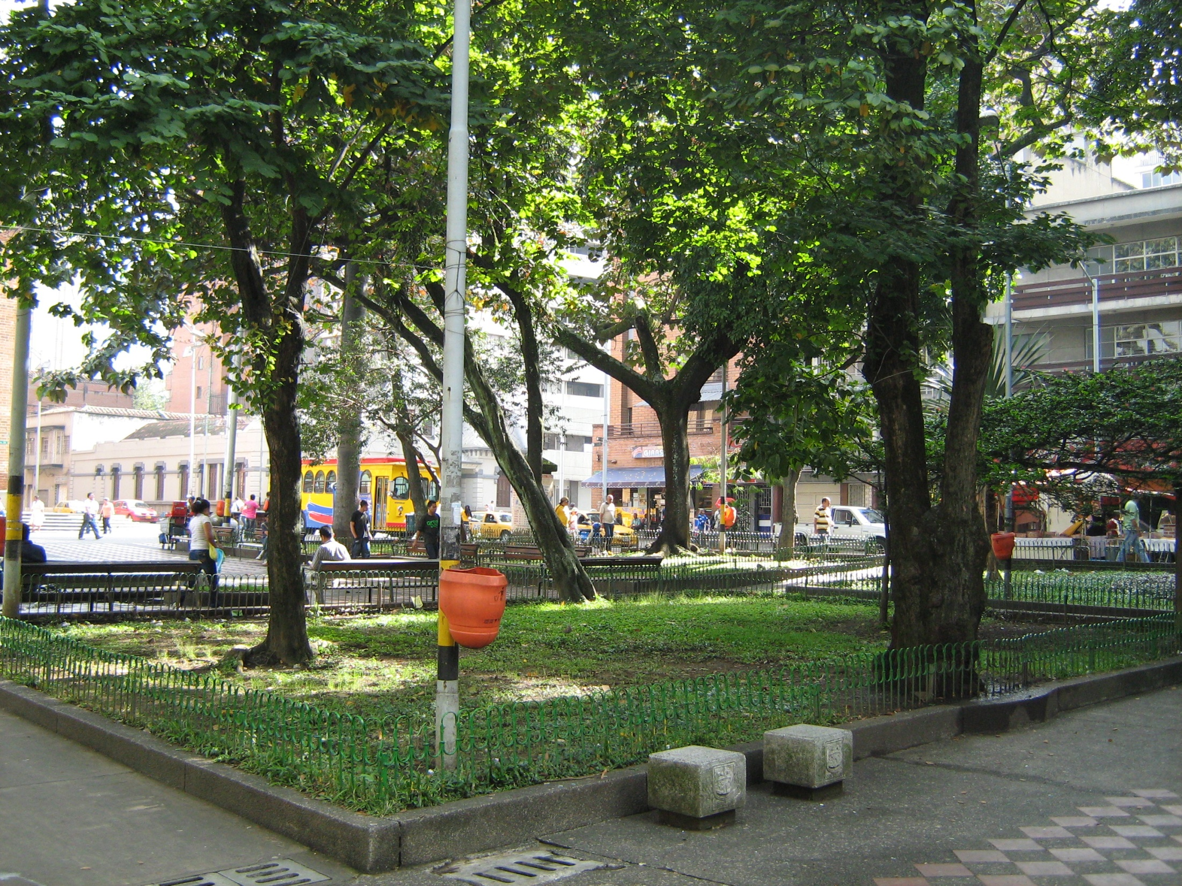
Notes:
Parque de Bolivar.-Medellin.

Slide 21
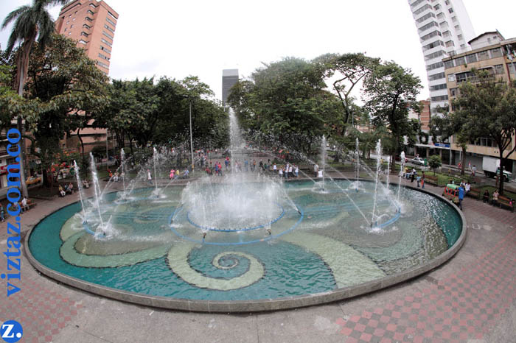

Slide 22
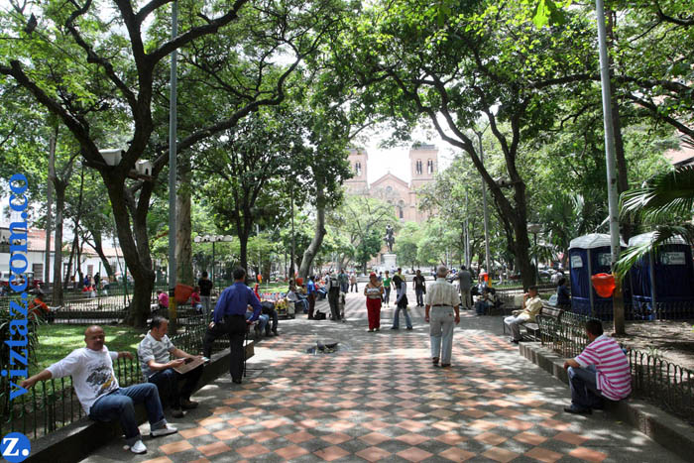
Notes:
Parque de Bolivar.-Medellin.

Slide 23
Parque de los deseos
El Parque de Los Deseos es un parque urbano de la ciudad colombiana de Medellín, creado con el fin de relacionar el universo con la gente.
Dentro de su perímetro se ubican el Planetario y la Casa de la Música y en su vecindad se ubican la Universidad de Antioquia, el Jardín Botánico, el Parque Explora (museo interactivo), el Parque Norte (parque de atracciones) y la Estación Universidad del metro.

Slide 24
El parque posee un área de 12.431 metros cuadrados, fue construido por la Fundación Empresas Públicas de Medellín con el objeto de ofrecer a los visitantes una opción para que, en medio de la lúdica, el descanso y la relajación, puedan interactuar con los elementos que permitan entender conceptos de astronomía y el impacto de estos sobre el agua, la energía y las comunicaciones.
El parque ofrece 8 atracciones lúdicas diferentes, que dan testimonio de los sueños, los deseos y los logros de la humanidad en diferentes épocas: helióstato, réplica observatorio Muisca, mundo de los vientos, esfera celeste, voces a distancia, reloj solar, eclipse y asoleamiento en Medellín. permitiendo al visitante conocer o recordar estos primitivos sistemas

Slide 25
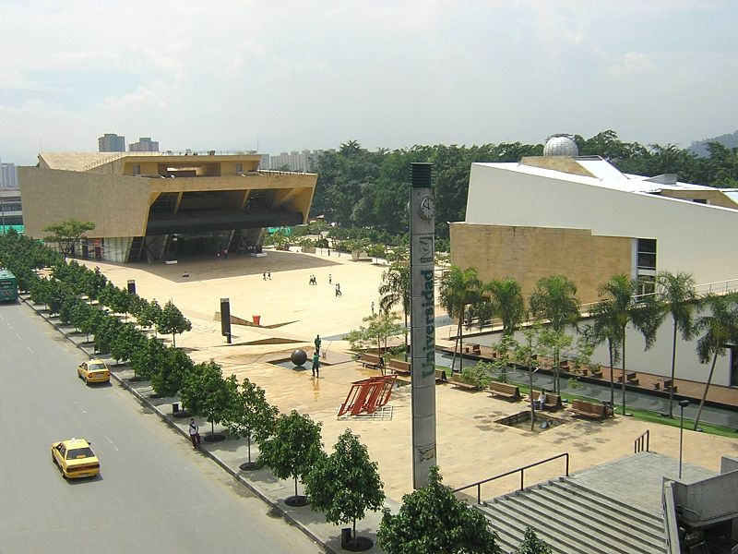
Notes:
Parque de los Deseos.-Medellin.

Slide 26
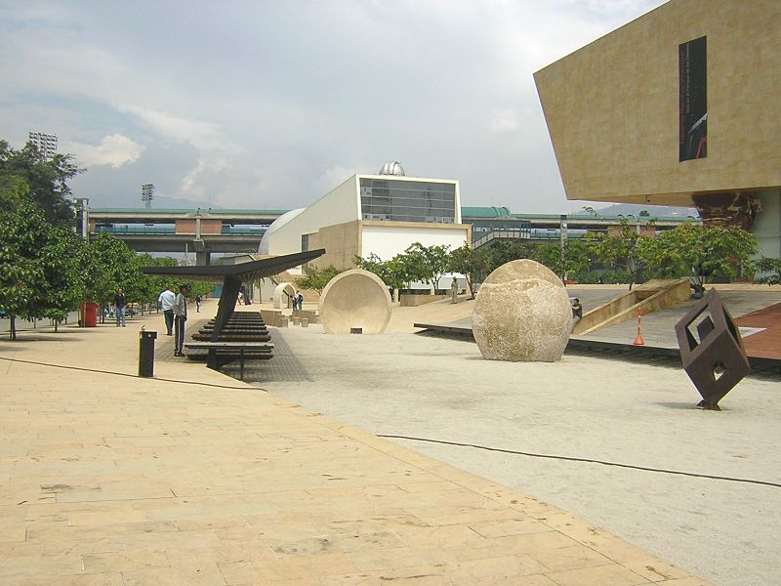
Notes:
Parque de los Deseos.-Medellin.

Slide 27
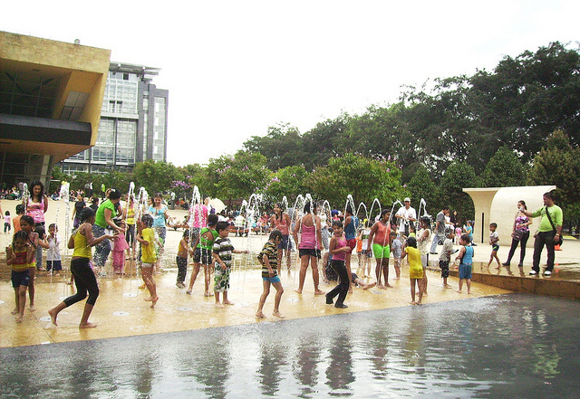
Notes:
Parque de los Deseo.-Medellin.

Slide 28
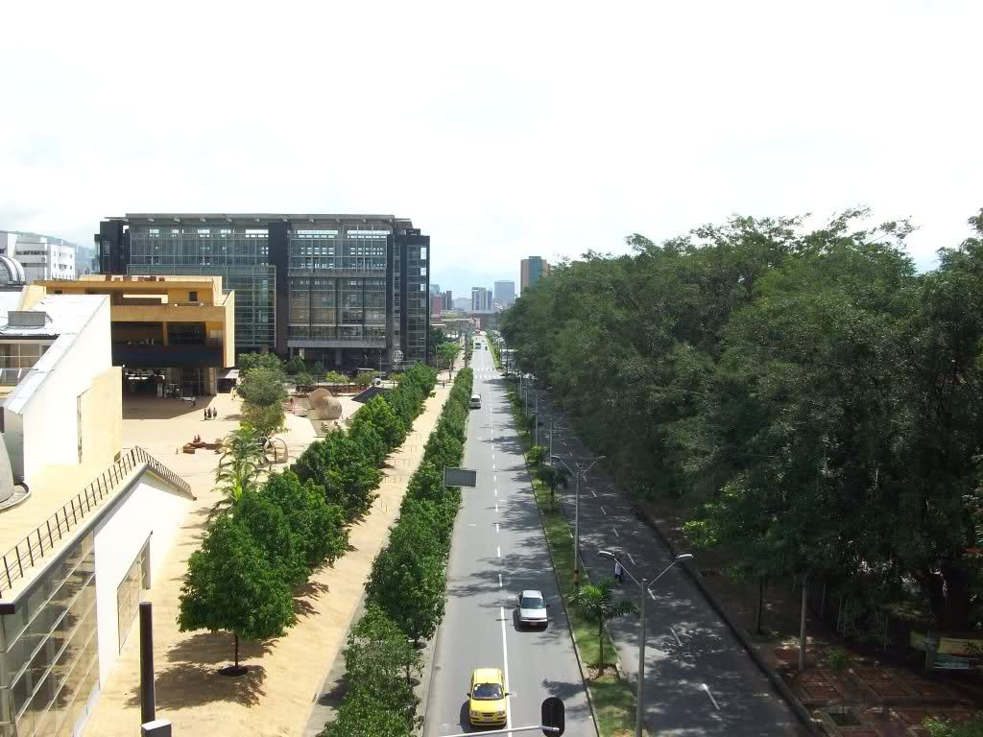
Notes:
Parque de los Deseo.-Medellin.

Slide 29
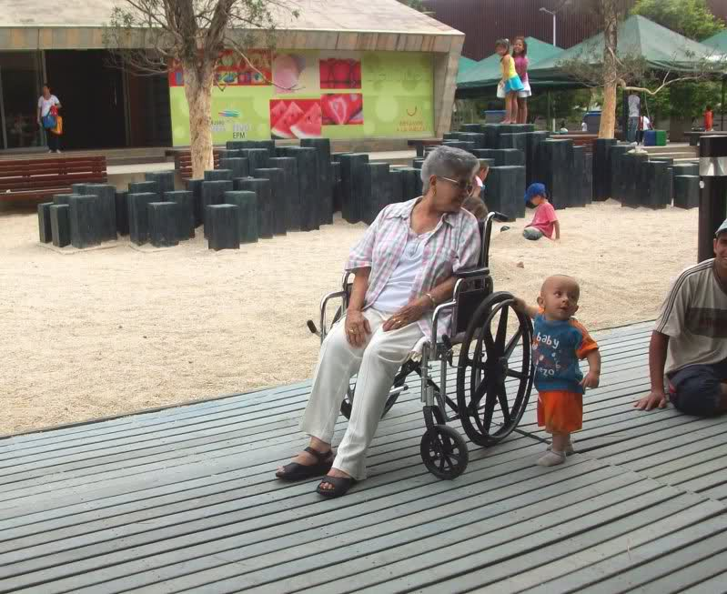
Notes:
Parque de los Deseo.-Medellin.

Slide 30
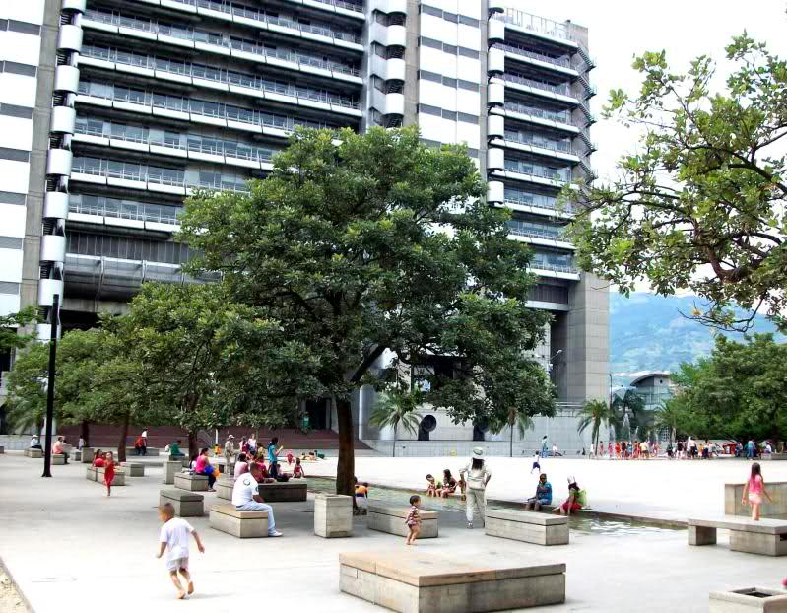
Notes:
Parque de los Deseo.-Medellin.

Slide 31
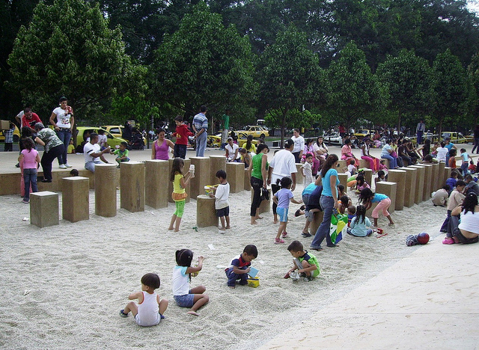
Notes:
Parque de los Deseo.-Medellin.

Slide 32
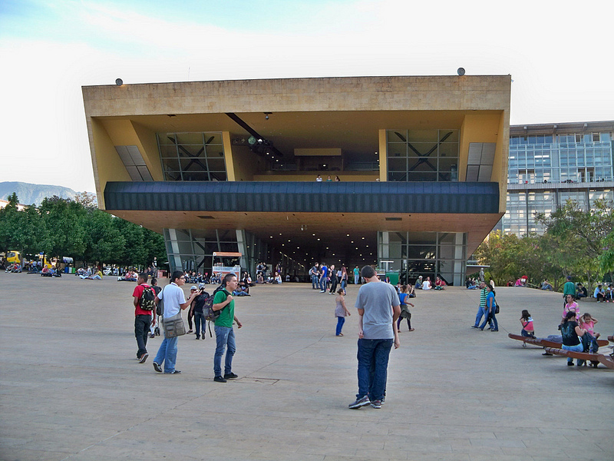
Notes:
Parque de los Deseo.-Medellin.

Slide 33
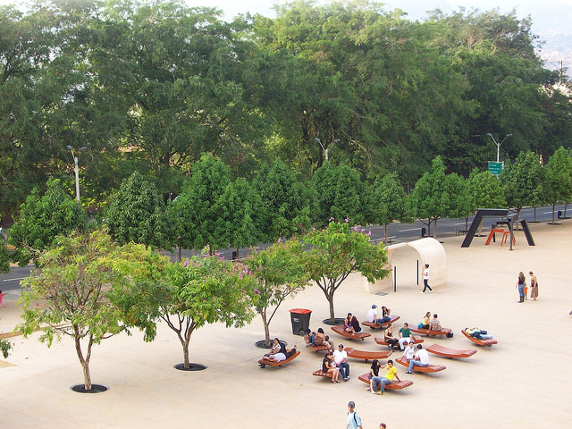

Slide 34
